Slide 1

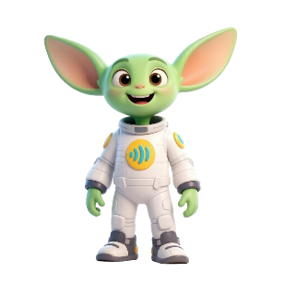
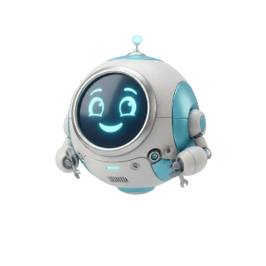

Сыропятова Екатерина Валерьевна, учитель-логопед МАОУ СШ №3 г. Красноуфимск

Slide 2


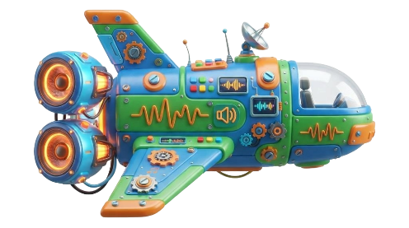
Далеко-далеко в Звездной Галактике летит необычный космический корабль – Звуколёт. Но неожиданно корабль попал в сверхзвуковую бурю и сломался. Помоги капитану Комете и его помощнику роботу Вжику починить Звуколёт

Slide 3







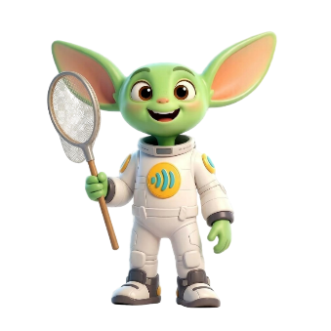



Помоги капитану Комете поймать детали со звуком [Ш], чтобы починить прибор. Чётко произноси слова и нажимай на нужный предмет

Slide 4







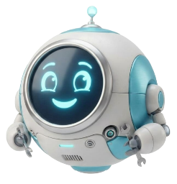

В сломанном Звуколёте очень шумно! Чётко произноси слова. Помоги роботу Вжику взять для починки только детали со звуком [З]

Slide 5
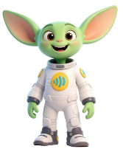

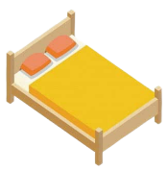







Звуколёт почти готов! Но из пульта управления слышится «Рррр». Помоги капитану Комете починить его – чётко называй слова и клади в коробку только предметы со звуком [Р] в начале слова

Slide 6
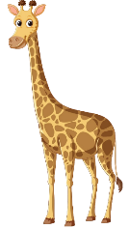
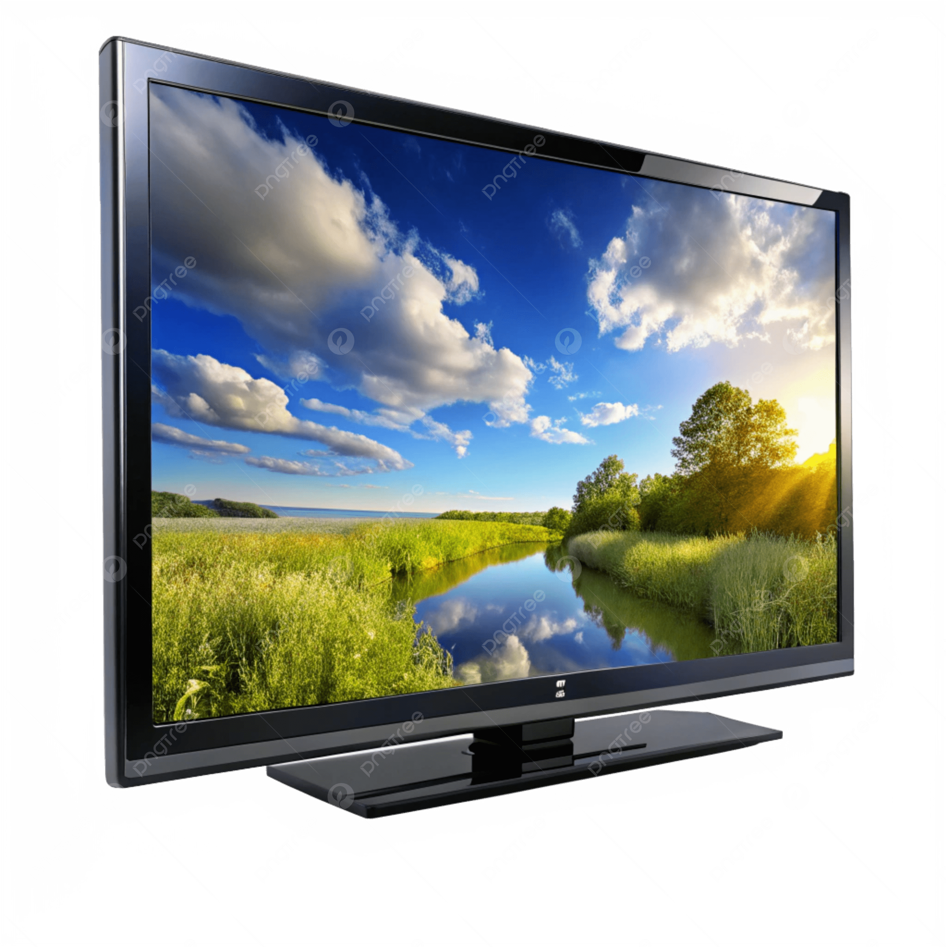





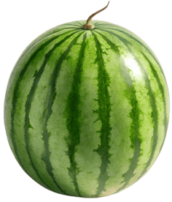
Произноси слова и клади в коробку только предметы со звуком [Р] в середине слова

Slide 7
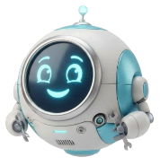
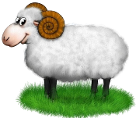








Ещё чуть-чуть! Положи в коробку только предметы со звуком [Р] в конце слова

Slide 8
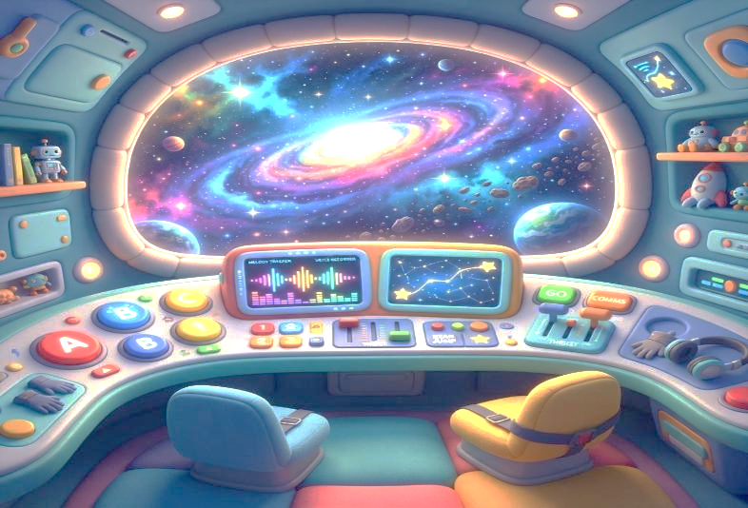
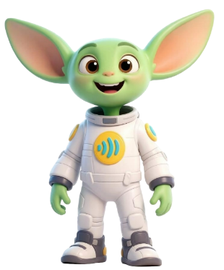
Ура, ты справился! Теперь Звуколёт готов
покорять далёкие галактики!
Спасибо за помощь, дорогой друг!

